Slide 1

Как я перестал бояться и полюбил Gradle
Маеров Тимофей

Slide 2
Введение
Базовая теория
Переиспользование логики

Slide 3
Непрерывное развёртывание
Микросервисная архитектура
DevOps
Infrastructure as Code

Slide 4

Разработчики
New feature
Git Commit / Fat Jar

Slide 5
Разработчики
Auto Test
Feature contour
New feature
Perf test
Deploy Qa/Prod
Smoke test
Notification
Docs as code

Slide 6
Тестирование
Администрирование
Разработка

Slide 7
Тестирование
Разработка
Администрирование

Slide 8
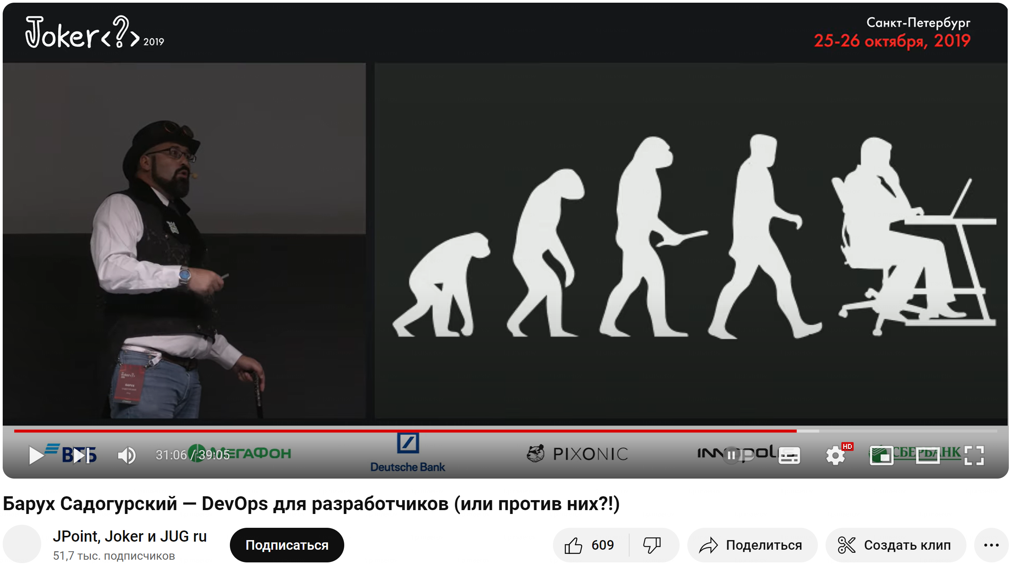

Slide 9






Системы ci/cd
Системы автоматизации сборки

Slide 10
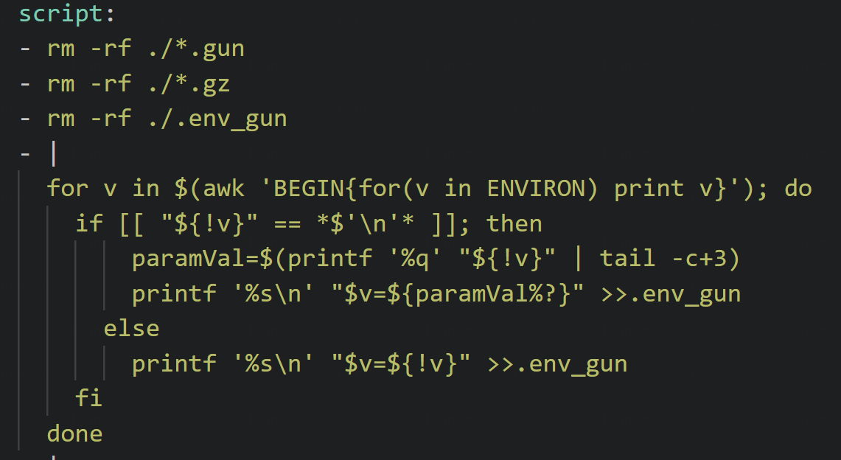
Системы ci/cd
Большое разнообразие
Декларативная настройка(yaml hell)
Большая часть логики на bash

Slide 11
Системы ci/cd
Системы автоматизации сборки

Slide 12
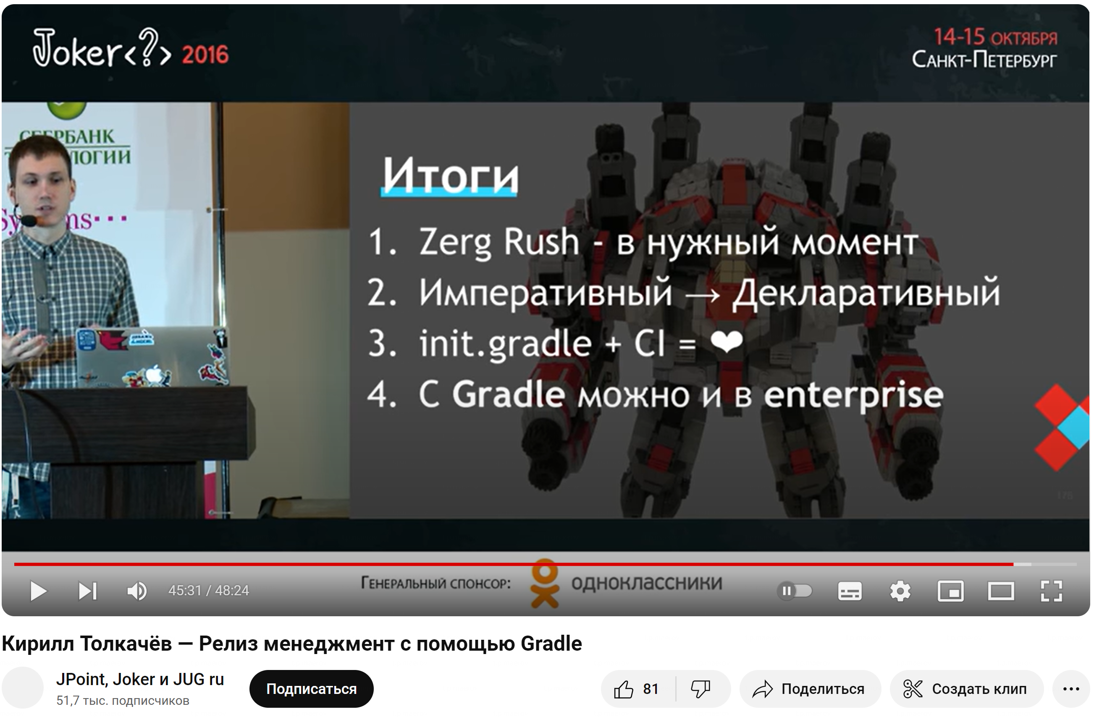

Slide 13
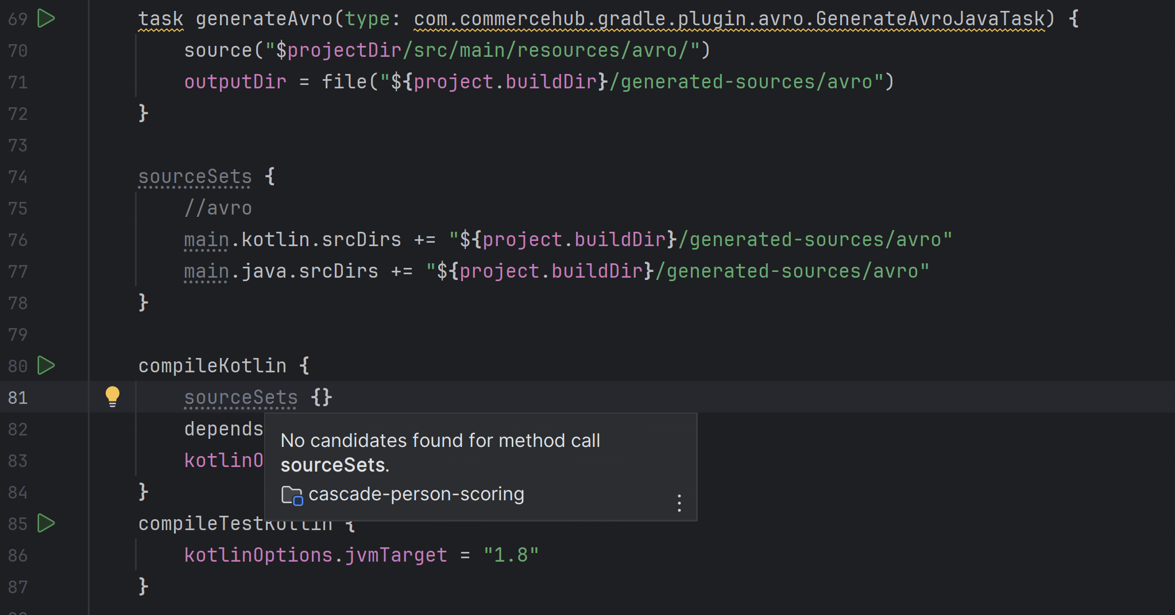
Gradle в 2016

Slide 14
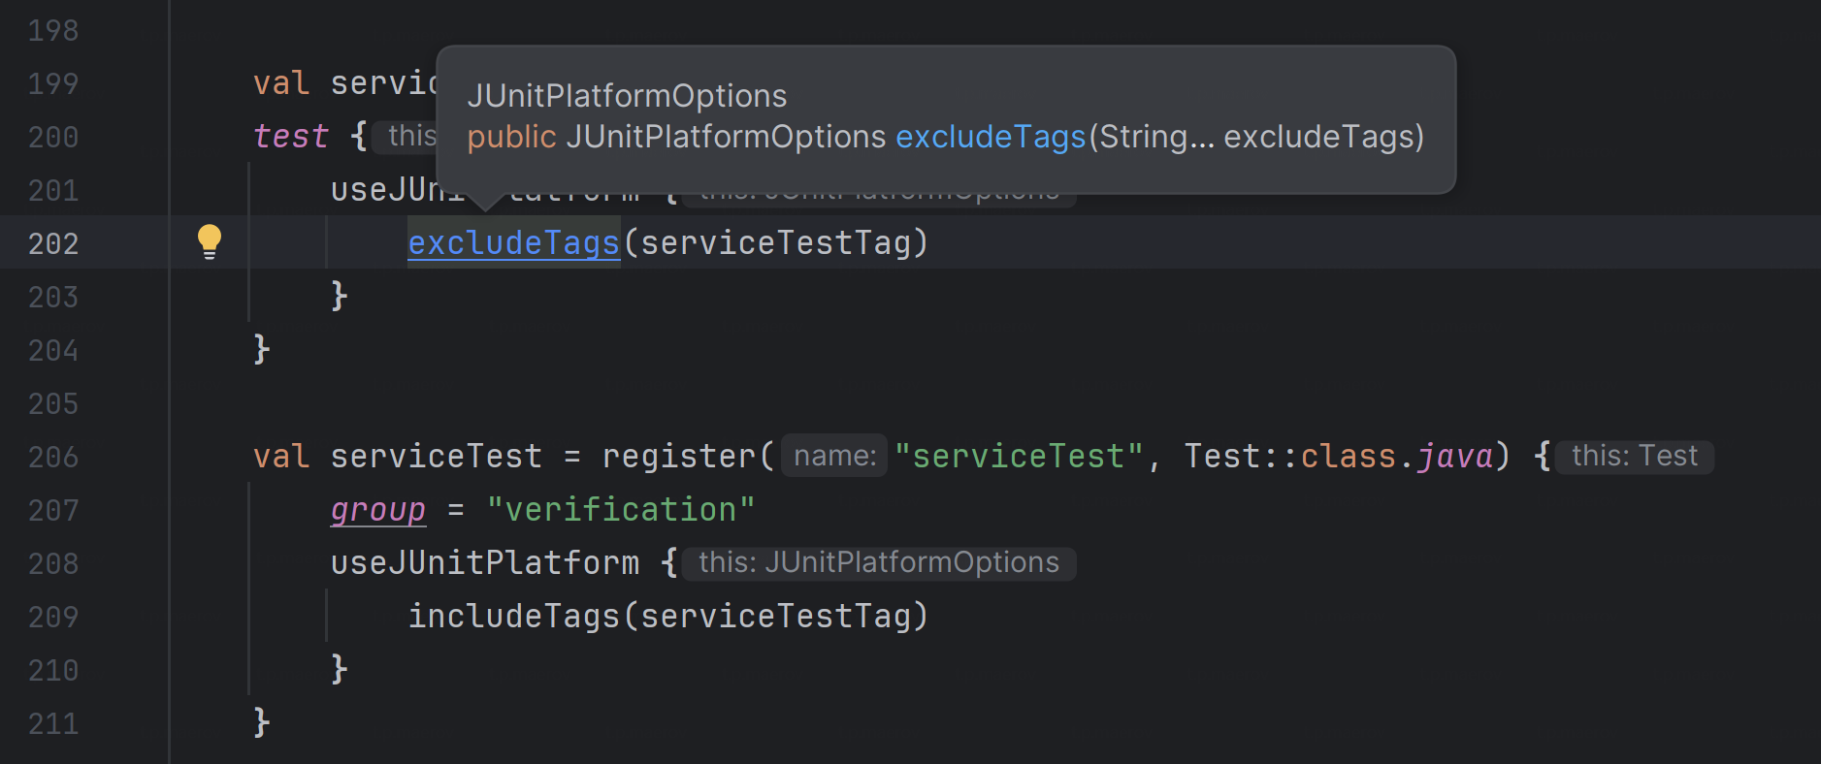
Gradle в 2024

Slide 15
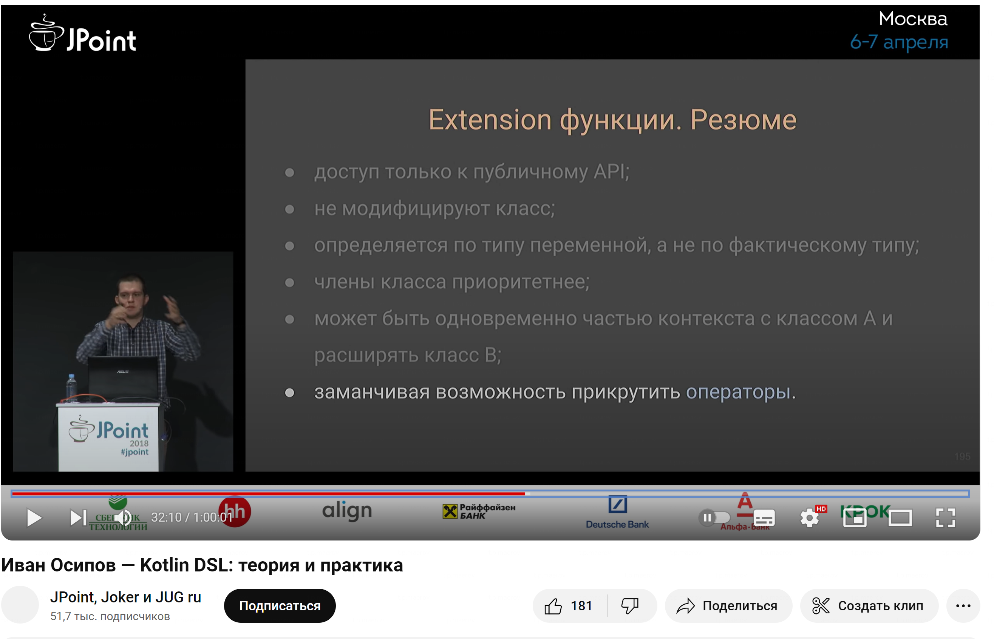

Slide 16
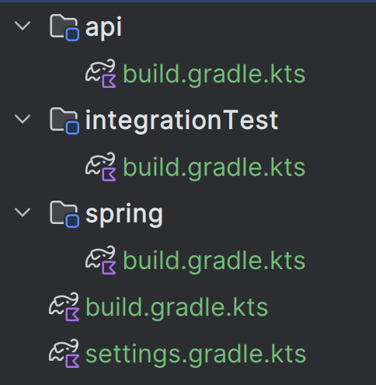
Gradle API
Project
api
service
integrationTest
spring

Slide 17
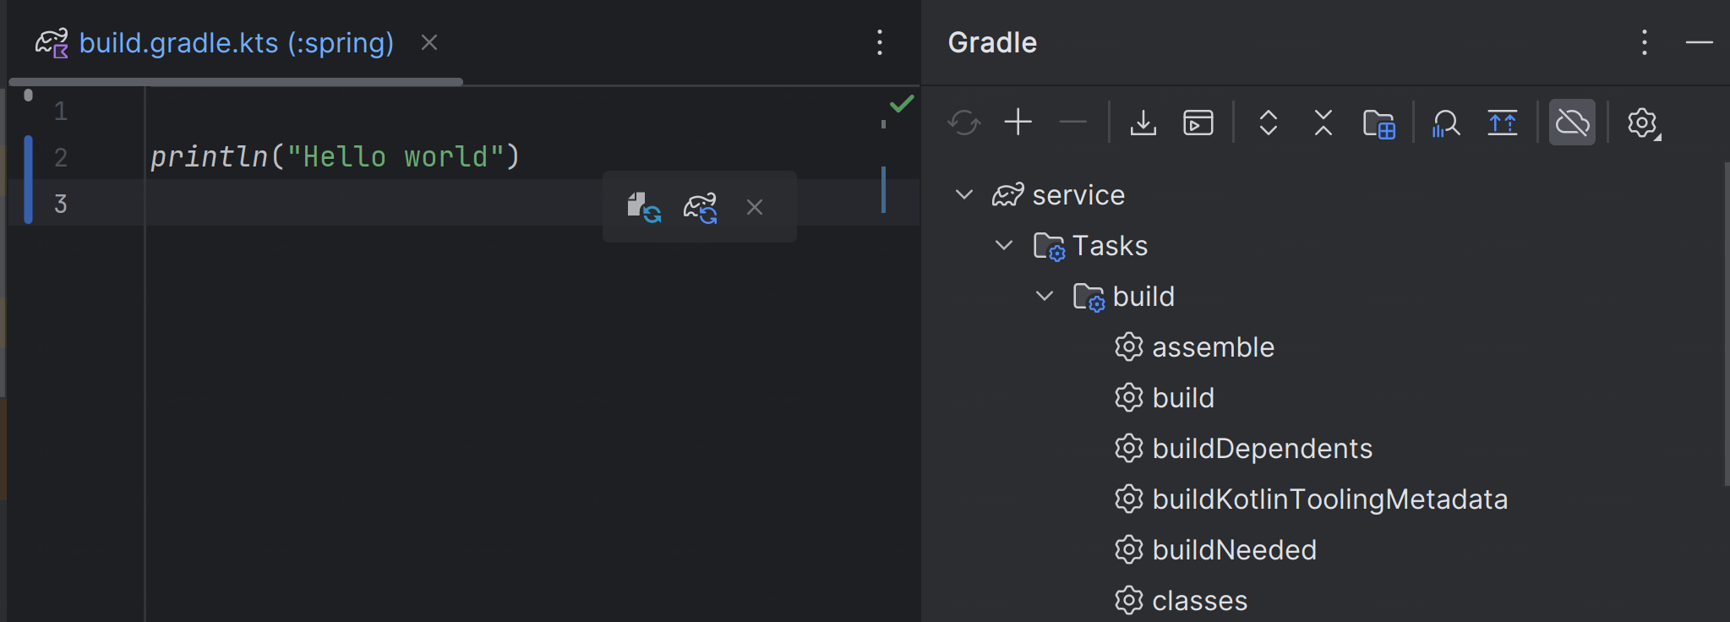

Slide 18
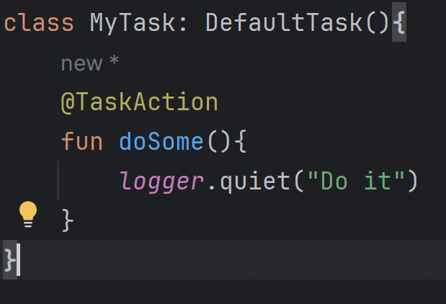
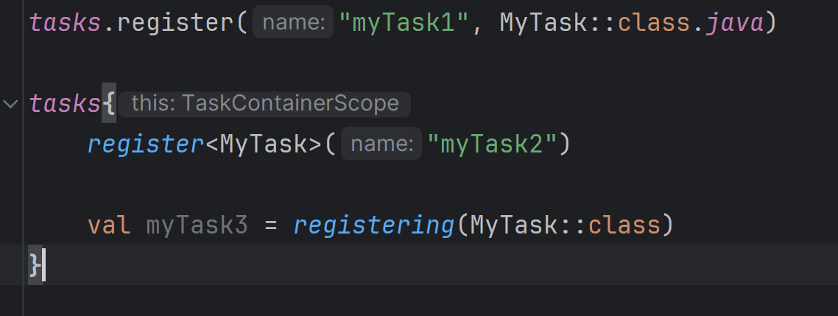
Task

Slide 19
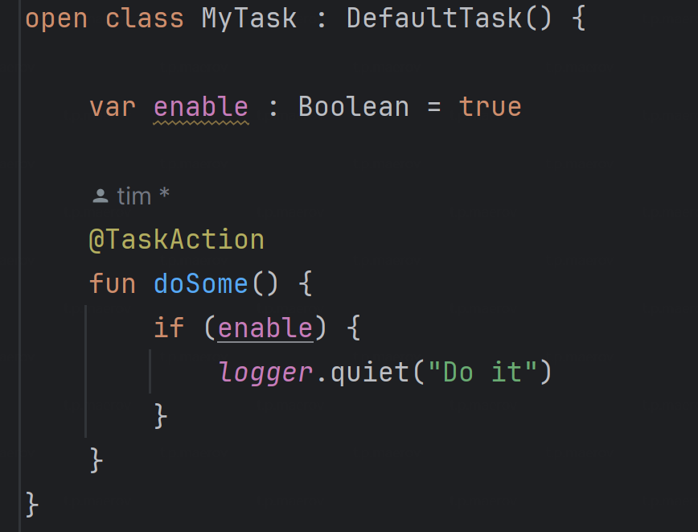
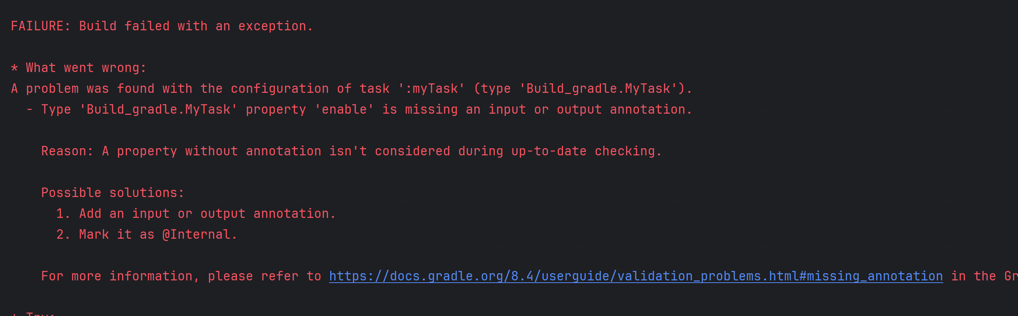
Task configuration

Slide 20
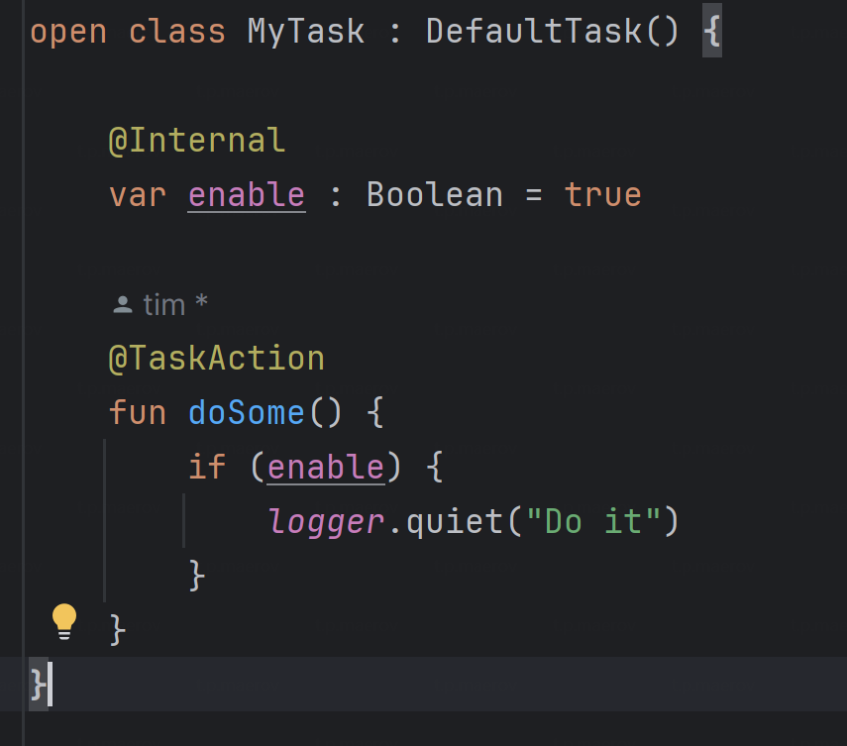
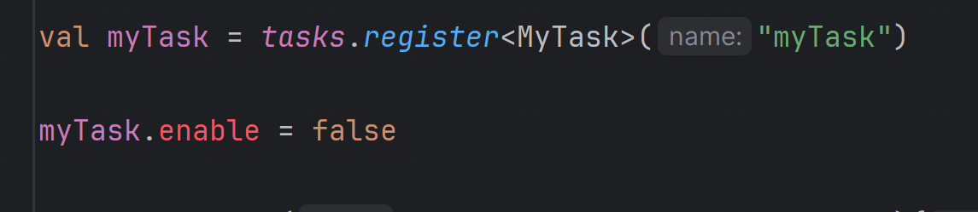
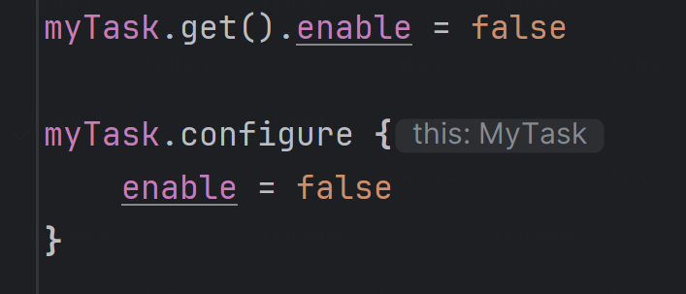
Task configuration

Slide 21
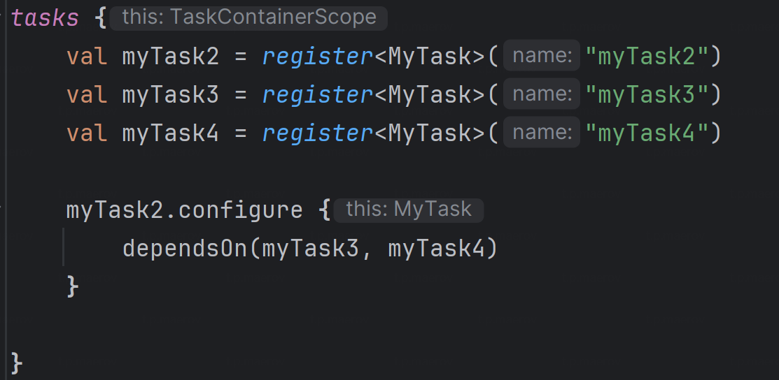
Task graph
myTask2
myTask3
myTask4

Slide 22
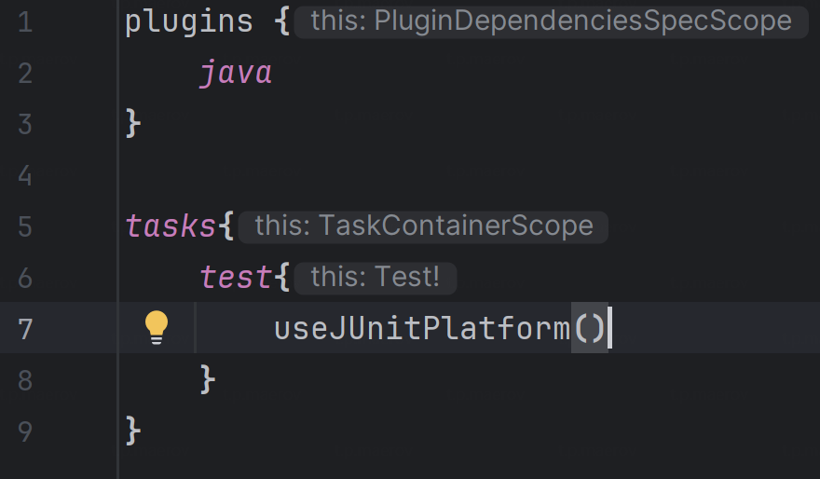
Gradle API
Project
plugins
tasks

Slide 23
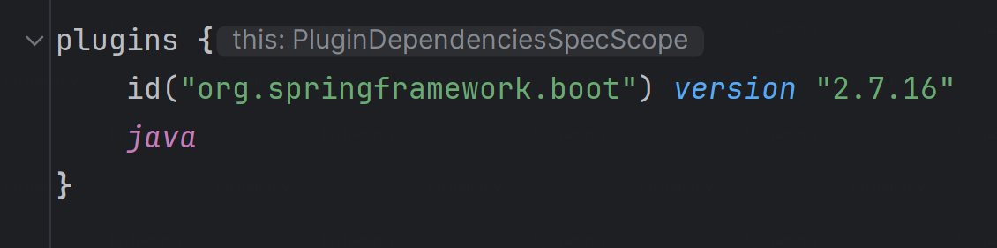
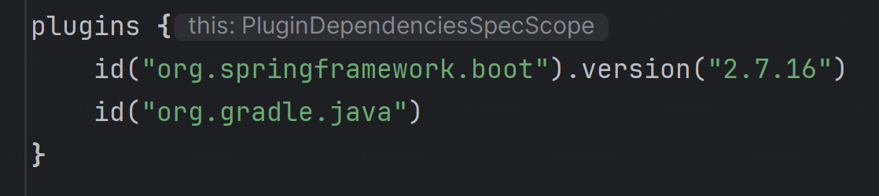
Plugin

Slide 24
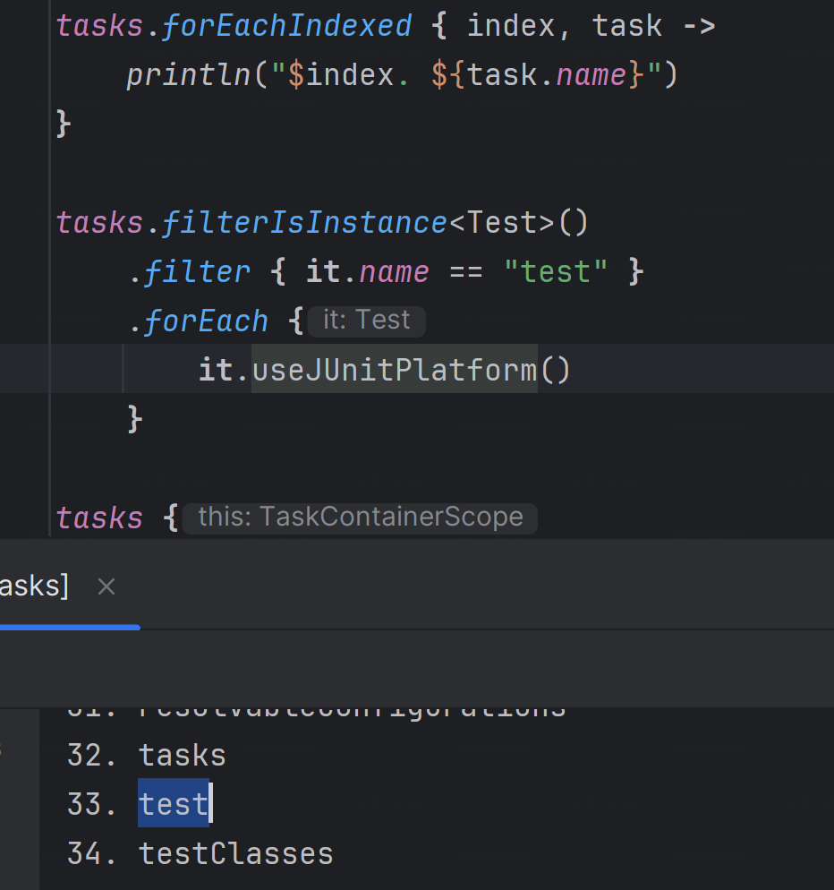

Slide 25
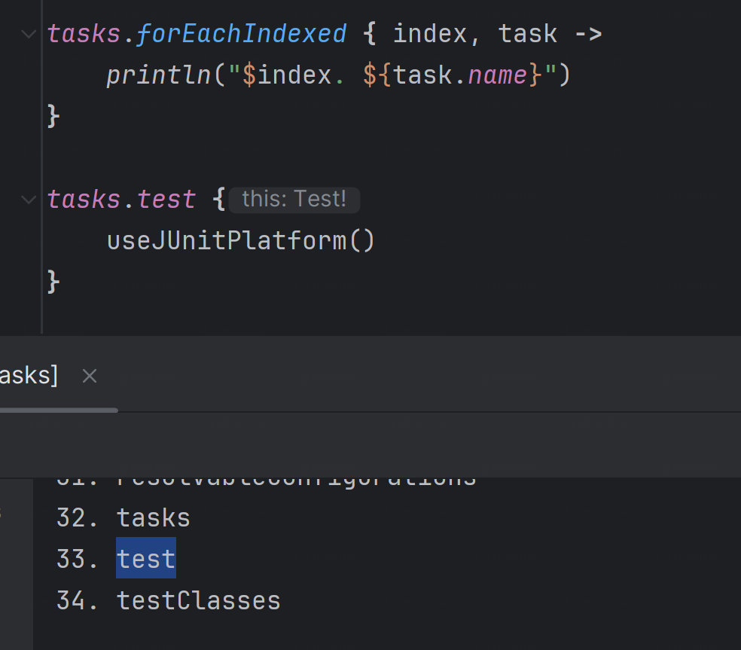

Slide 26
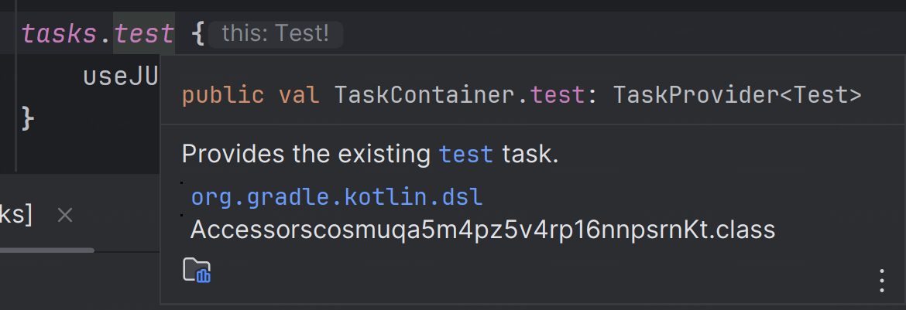

Slide 27
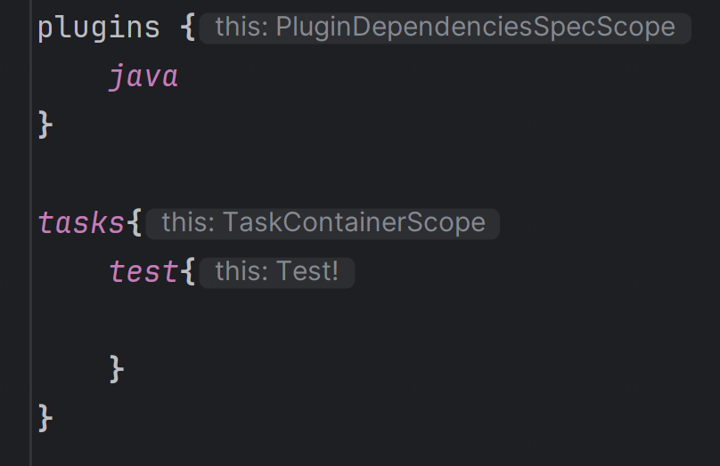
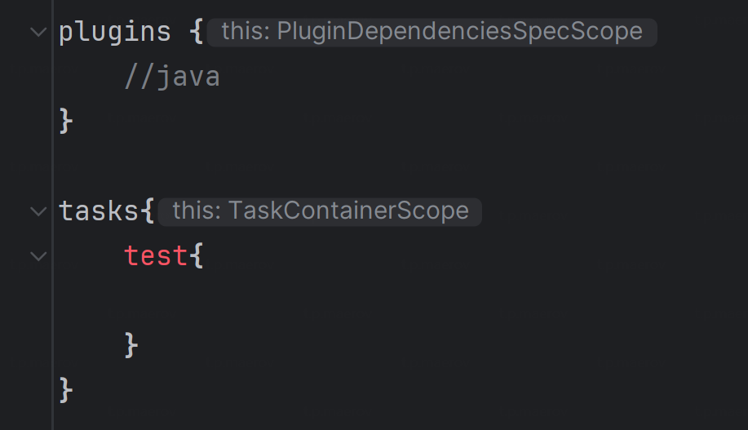
Plugin

Slide 28
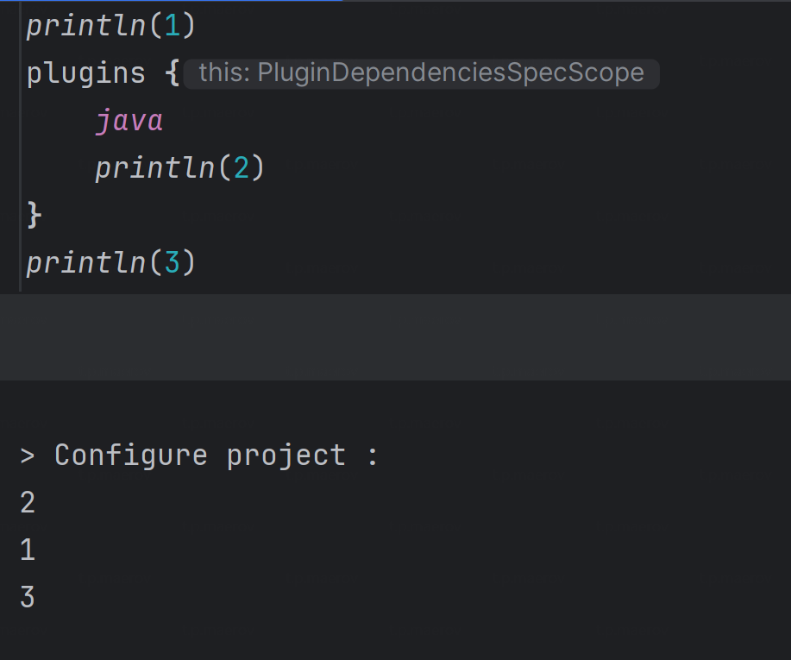
Plugin

Slide 29
Configuration phase
Evaluate Plugin Block
Generate accessor
Evaluate build.gradle.kts

Slide 30
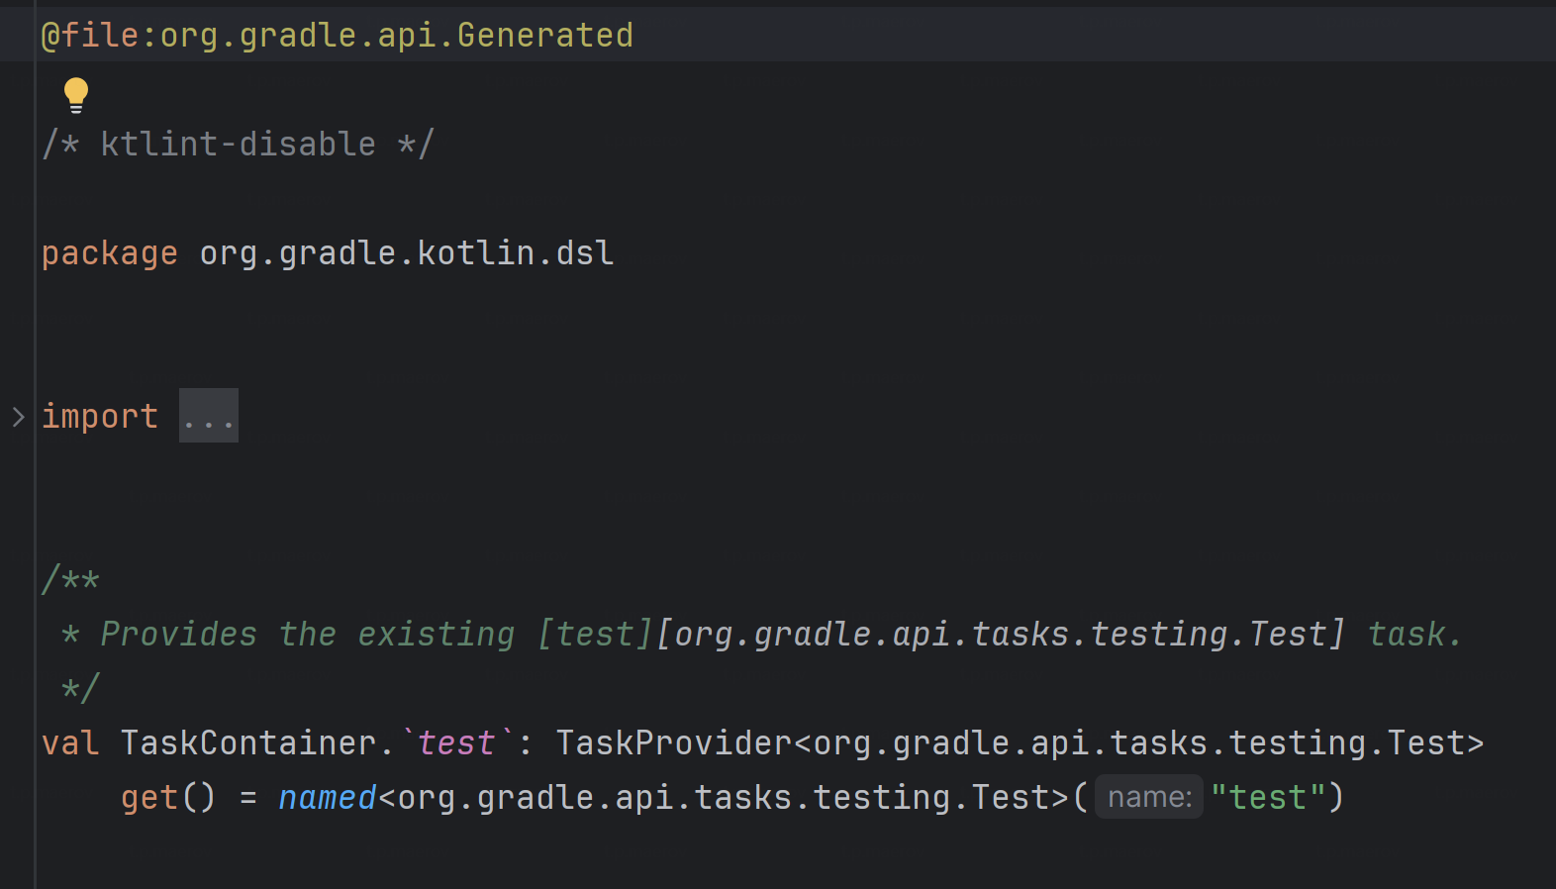
Accessor

Slide 31
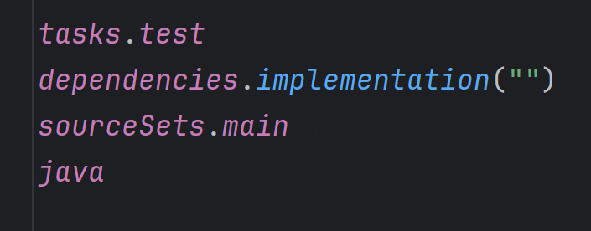
Accessor

Slide 32
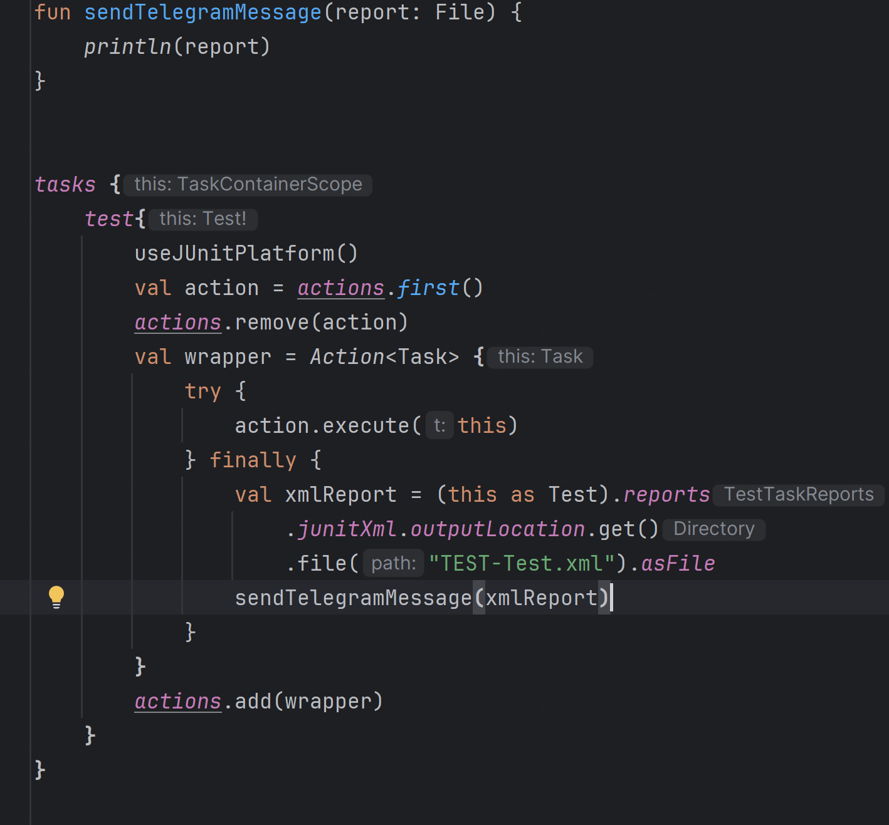

Slide 33
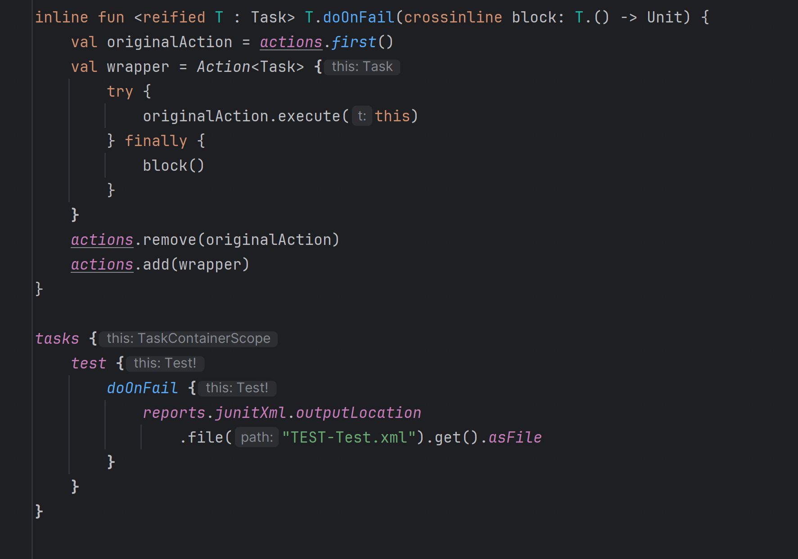

Slide 34
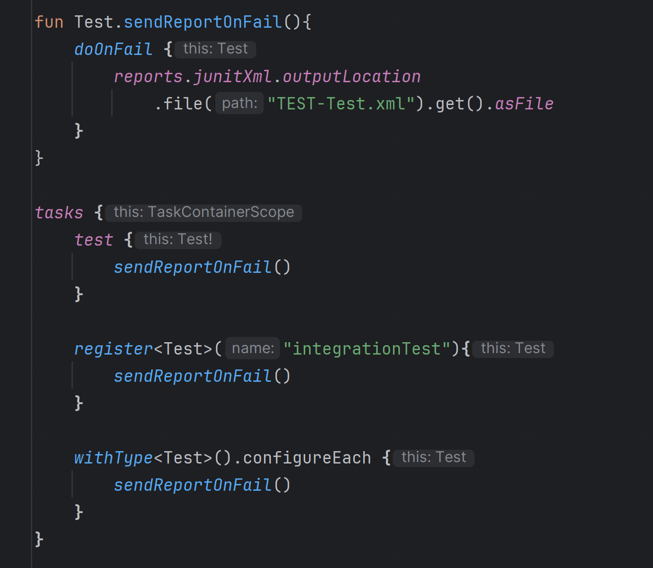

Slide 35
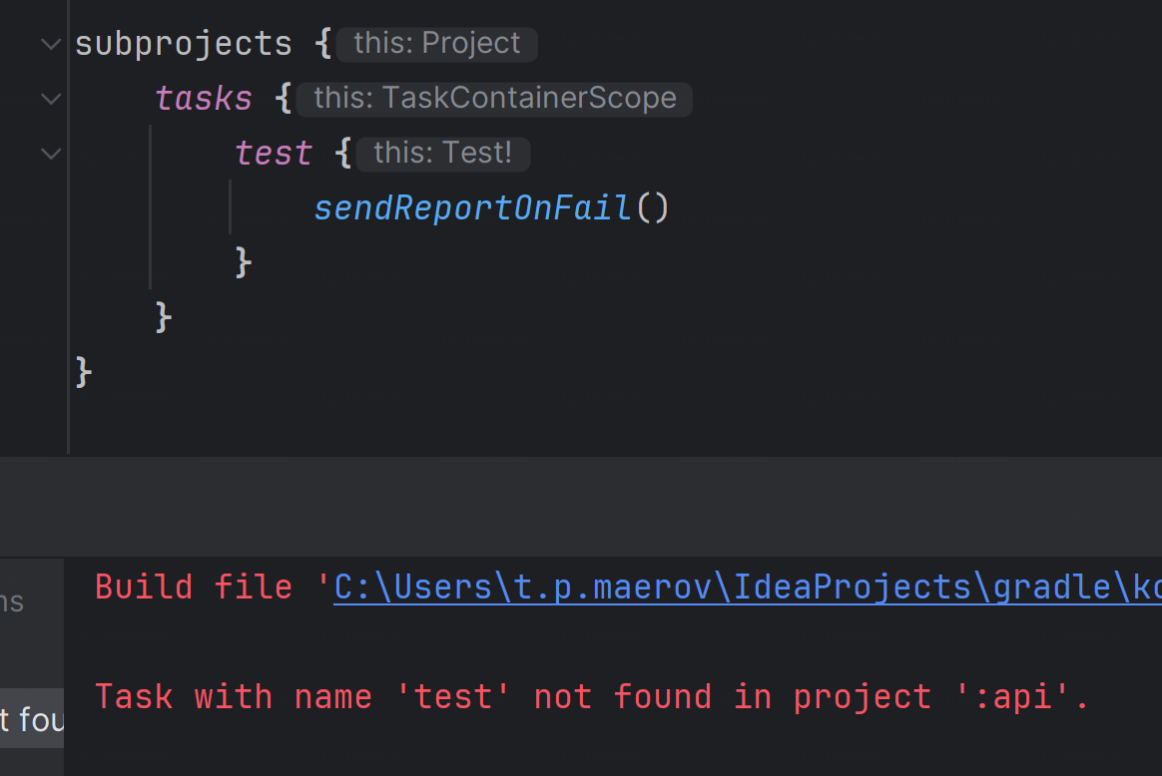
Evaluate Plugin Block root project
Evaluate build.gradle.kts
root project
Evaluate Plugin Block
sub project
Evaluate build.gradle.kts
sub project

Slide 36
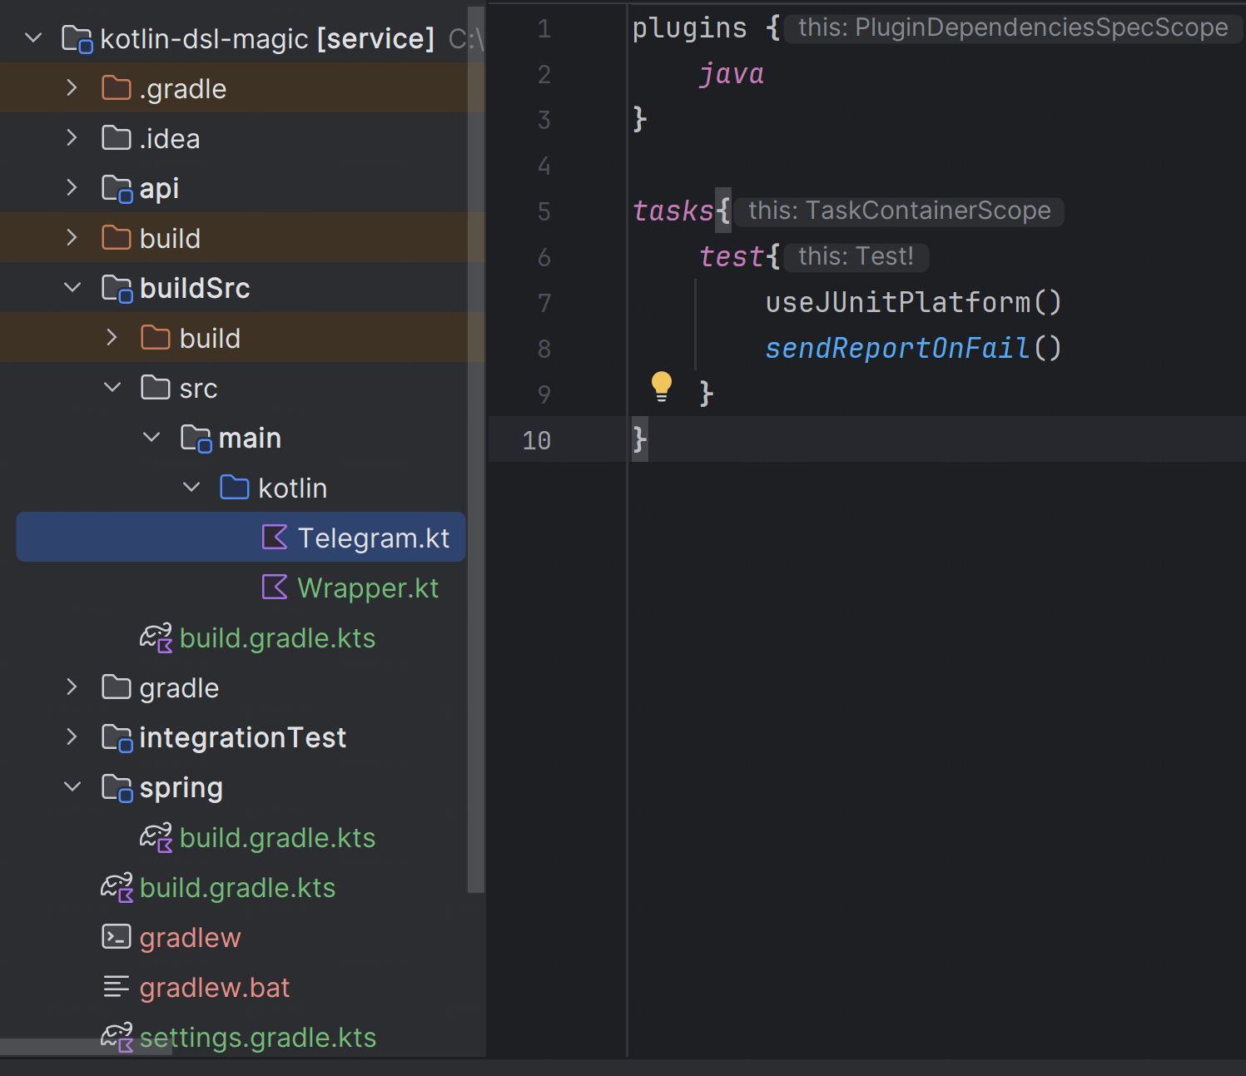
Build Src
Evaluate Plugin Block root project
Evaluate build.gradle.kts
root project
Evaluate Plugin Block
sub project
Evaluate build.gradle.kts
sub project

Slide 37
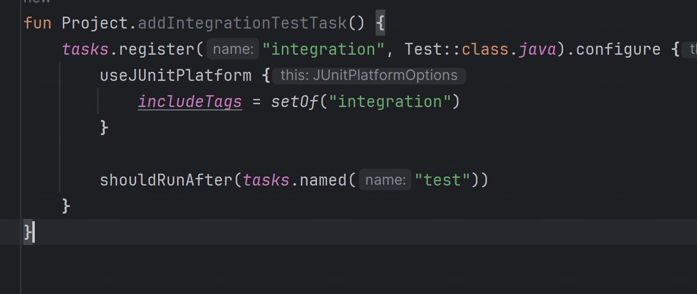
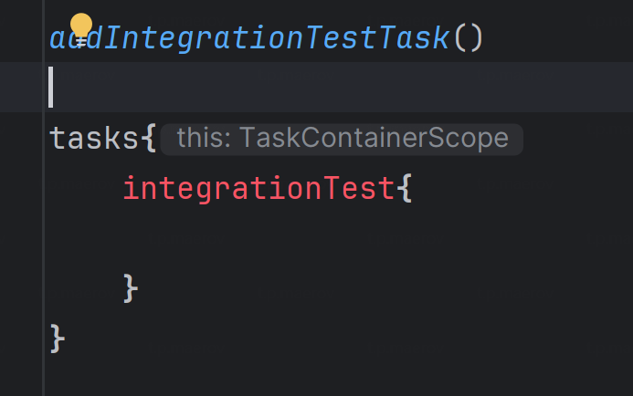
Build Src
фссуыыук
Evaluate Plugin Block
sub project
Evaluate build.gradle.kts
sub project

Slide 38
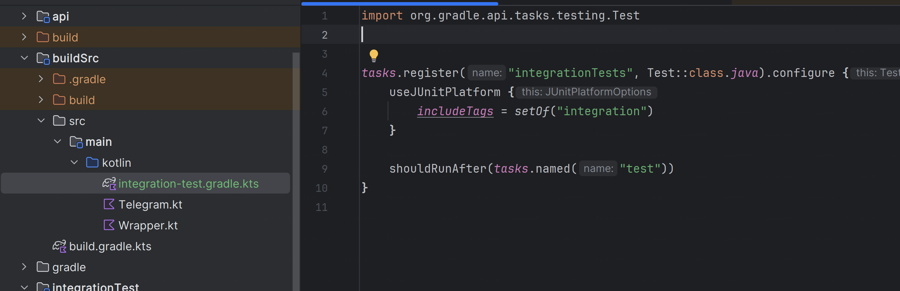
Precompile Plugin

Slide 39
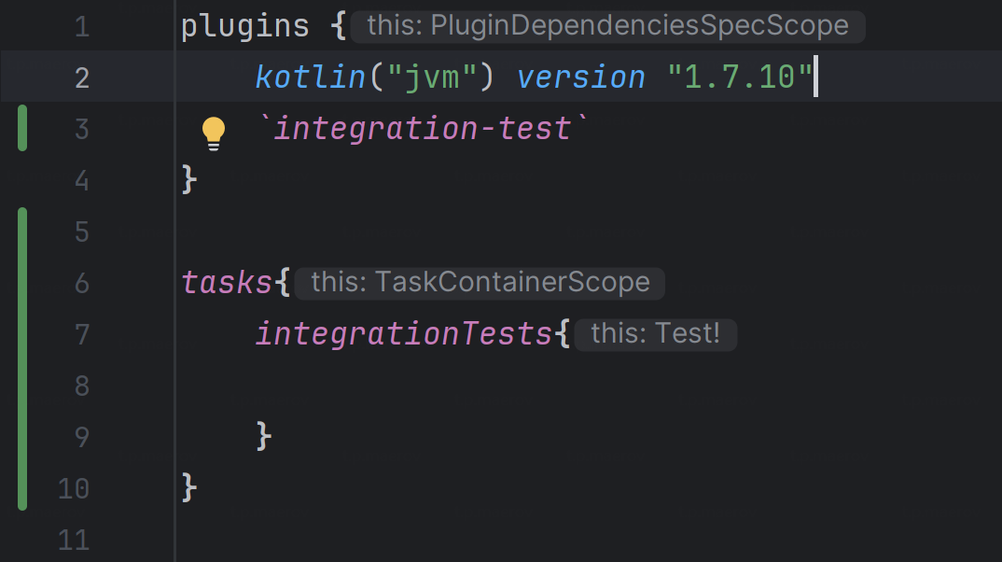
Precompile Plugin

Slide 40
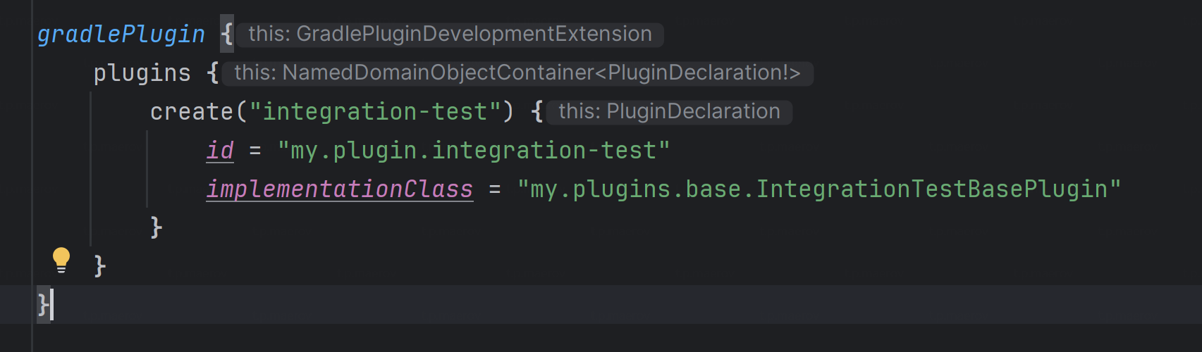
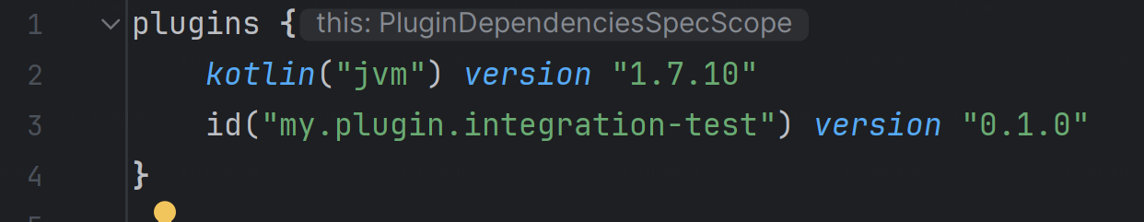
Standalone Plugin

Slide 41
Выводы
Градл очень мощный инструмен, который позволяет настраивать сложную логику сборки через удобный kotlin-dsl
Перед тем как углубляться в сложную настройку, лучше почитать документацию
Общую логику можно инкапсулировать в отдельные плагины
Практически весь ci и cd можно представить градл плагинами
Канал в time ~gradle-developer

